Slide 1
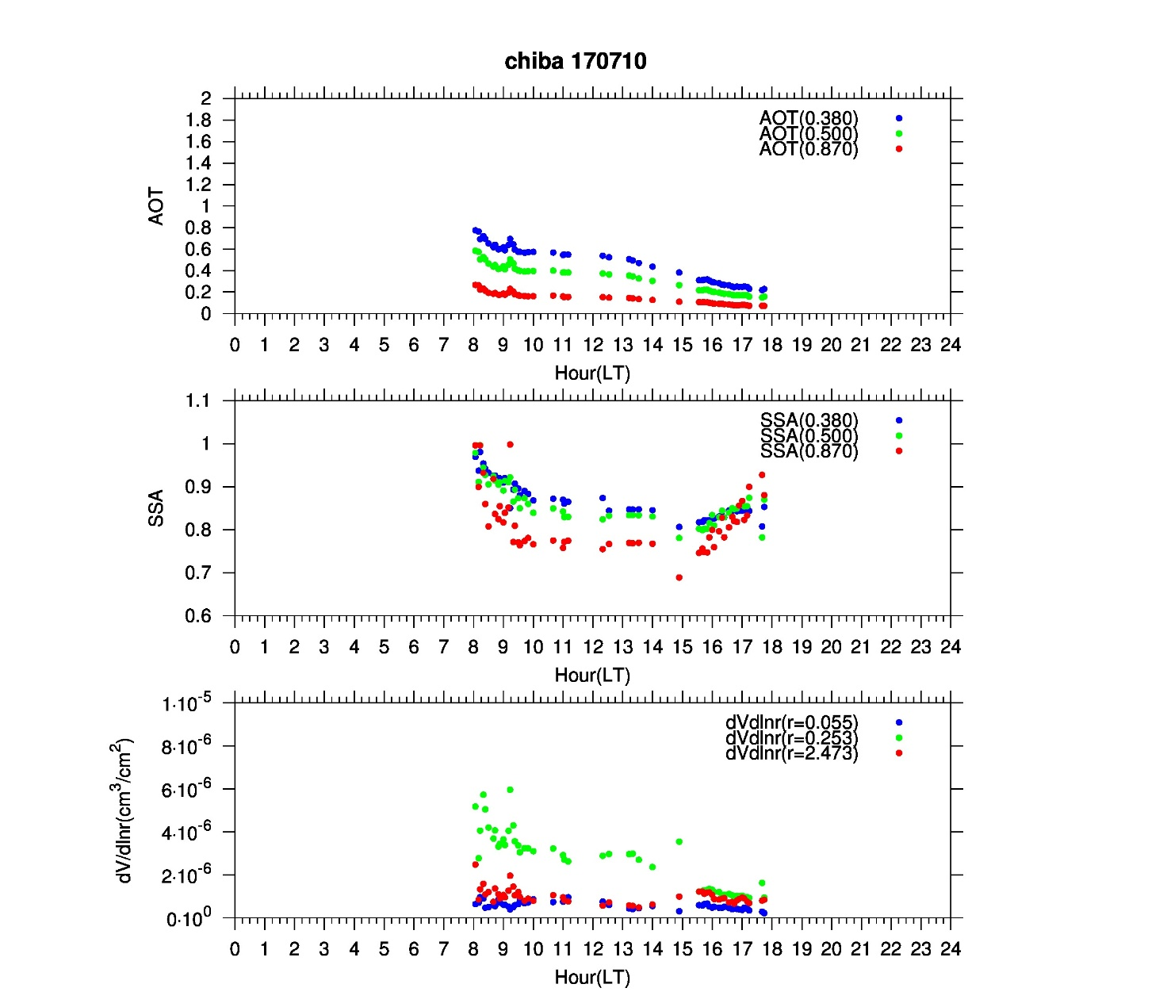
7月１０日のPOM－０２のデータ

